Slide 1
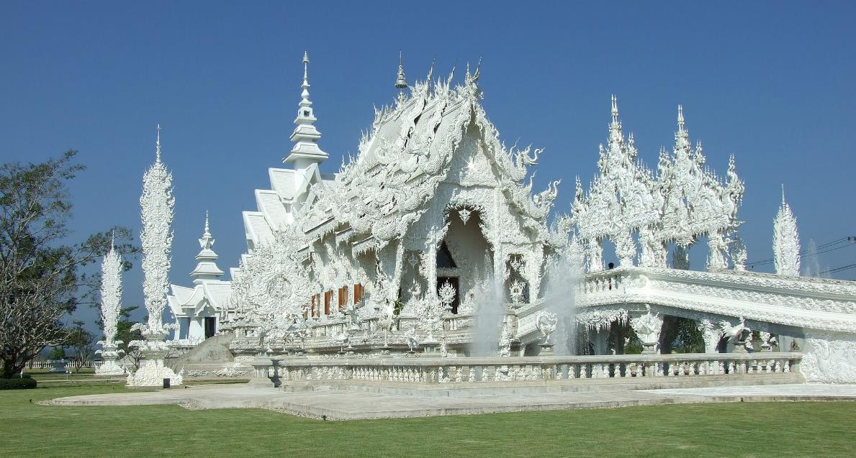
Wat Rong Khun (Thaïlande )
Wat Rong Khun, Chiang Rai, Nord-Thailand

Slide 2
Le Wat Rong Khun (en thaï : วัดร่องขุ่น) est un temple situé à 13 km au sud de Chiang Rai, en Thaïlande, il est communément appelé le temple blanc. Il a été construit par Chalermchai Kositpipat (en thaï : เฉลิมชัย โฆษิตพิพัฒน์), un artiste thaïlandais de renom qui a voulu créer un tribut durable à Rama IX, ancien roi de Thaïlande décédé en 2016, et également honorer sa ville natale.

Slide 3
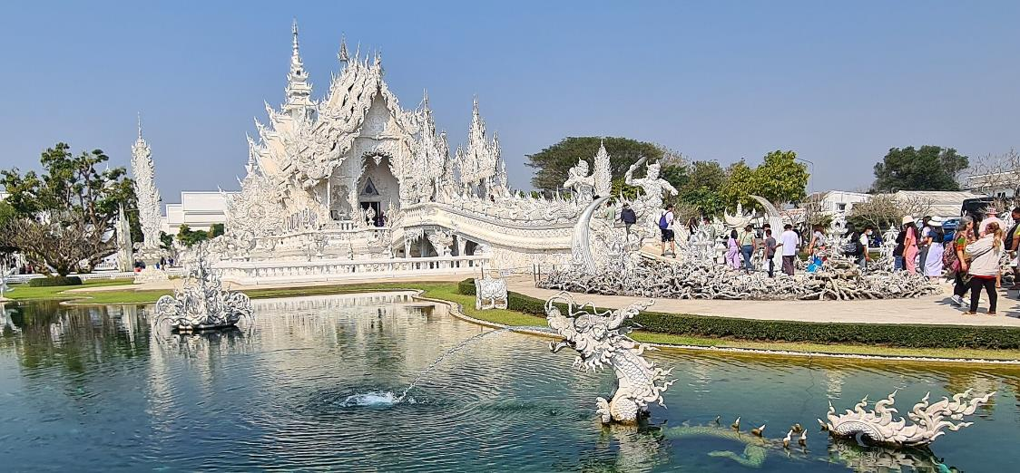
Bassin, pont du cycle de la renaissance et Ubosot (de droite à gauche)

Slide 4
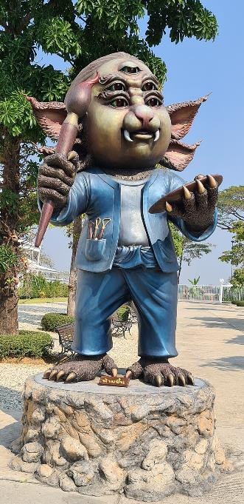
Statue de l'artiste-peintre

Slide 5
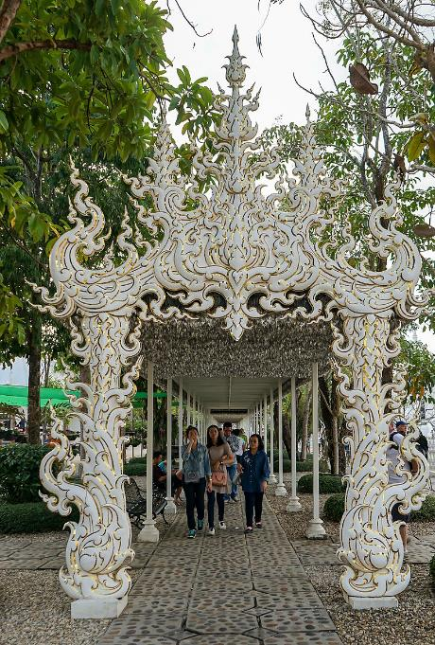
Wat Rong Khun, Chiang Rai

Slide 6
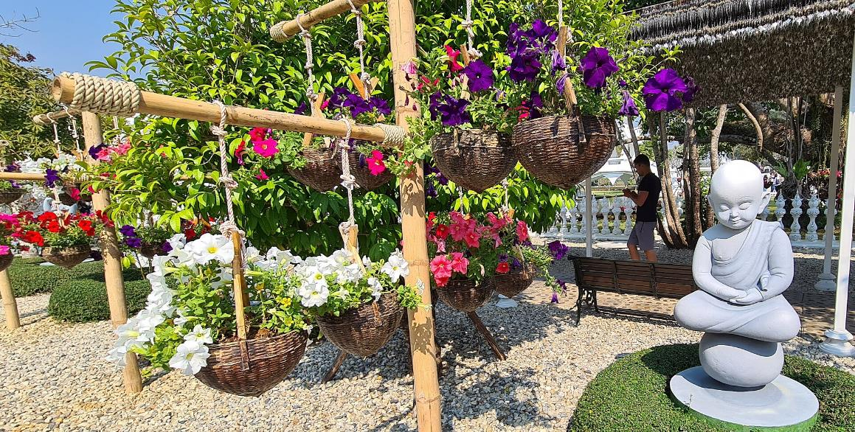
: Temple blanc

Slide 7
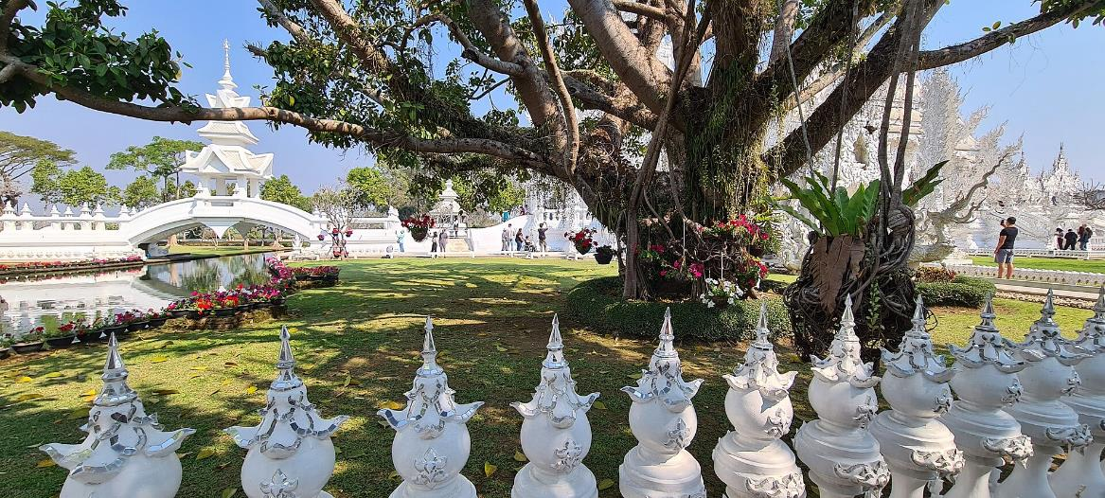
Temple blanc

Slide 8
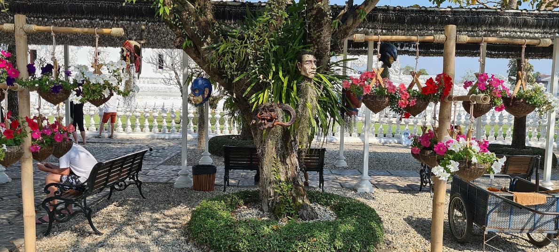
Temple blanc

Slide 9
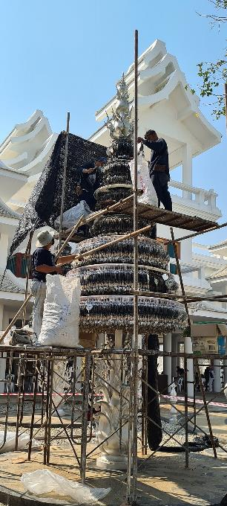
Restauration d'un parasol royal sacré (chatra royal)

Slide 10
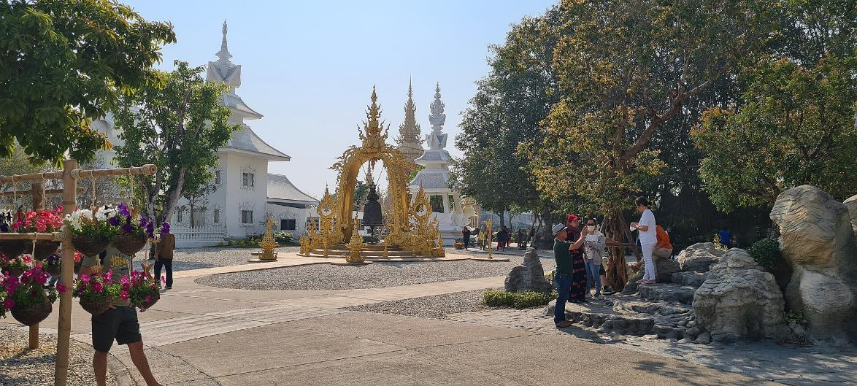
Temple blanc

Slide 11
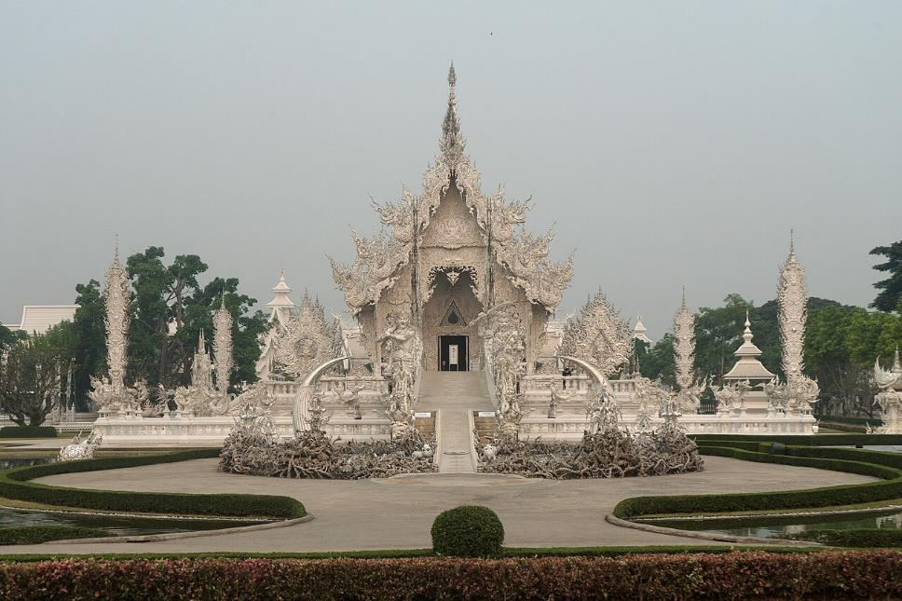
Wat Rong Khun

Slide 12
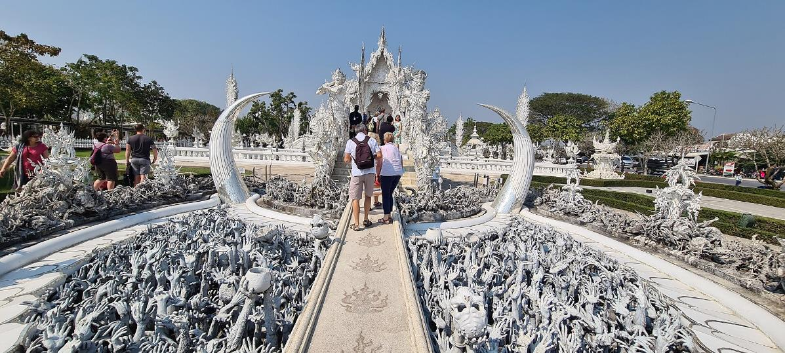
Temple blanc

Slide 13
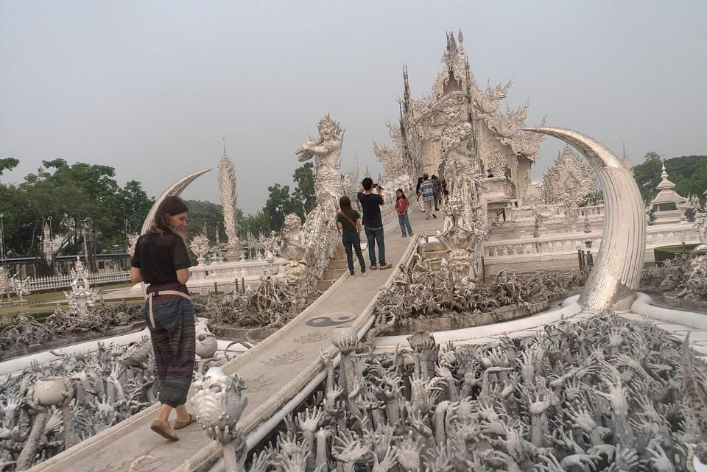
Wat Rong Khun

Slide 14
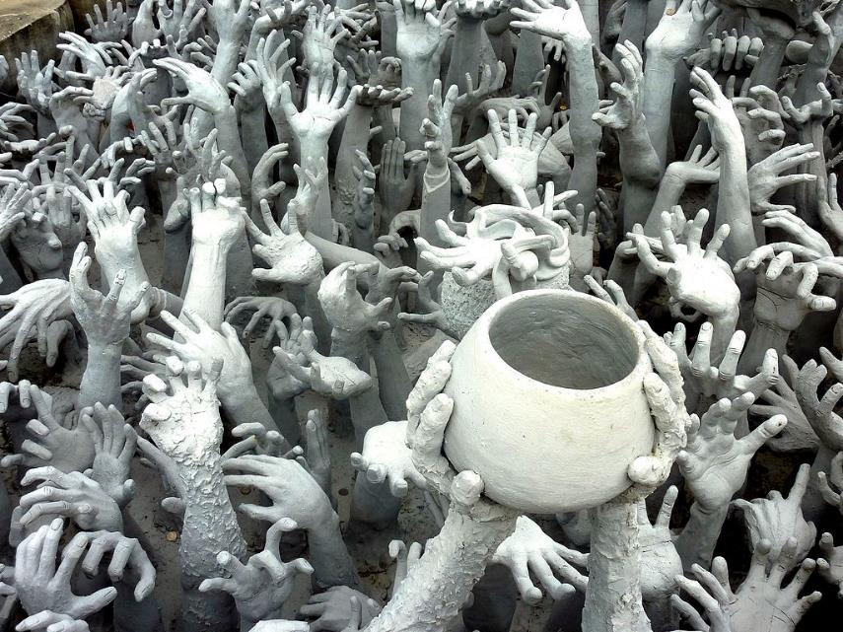
Purgatory, White Temple, Chiang Rai

Slide 15
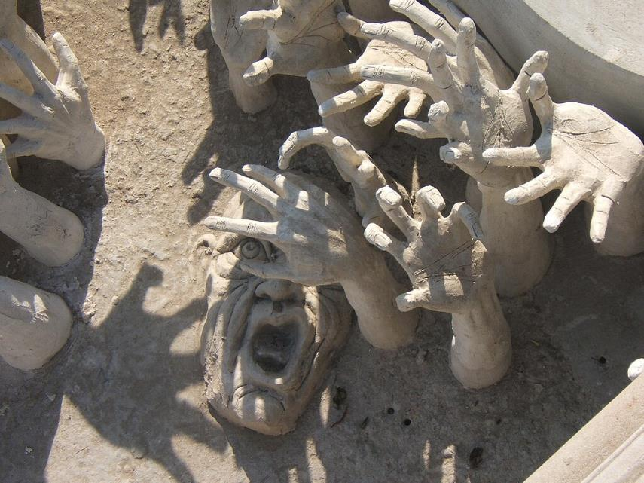
Wat Rong Khun - Detail of the miserables in hell sculpture - Chiang Rai, Thailande

Slide 16
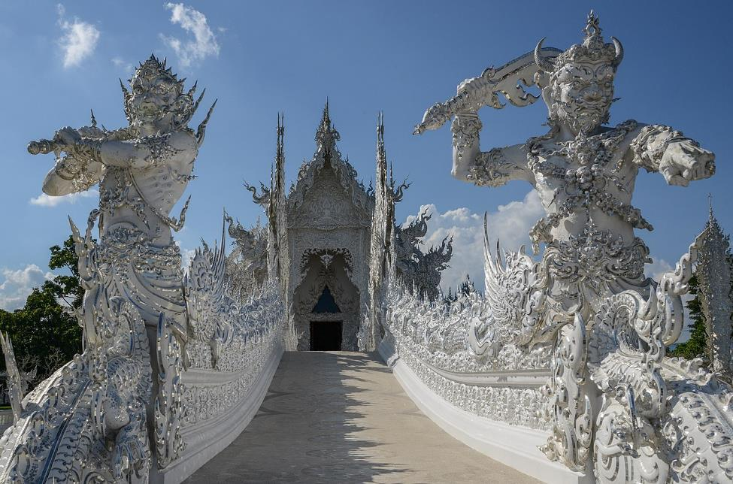
Porte du paradis gardée par Rahu et la Mort, qui décident du sort des morts

Slide 17
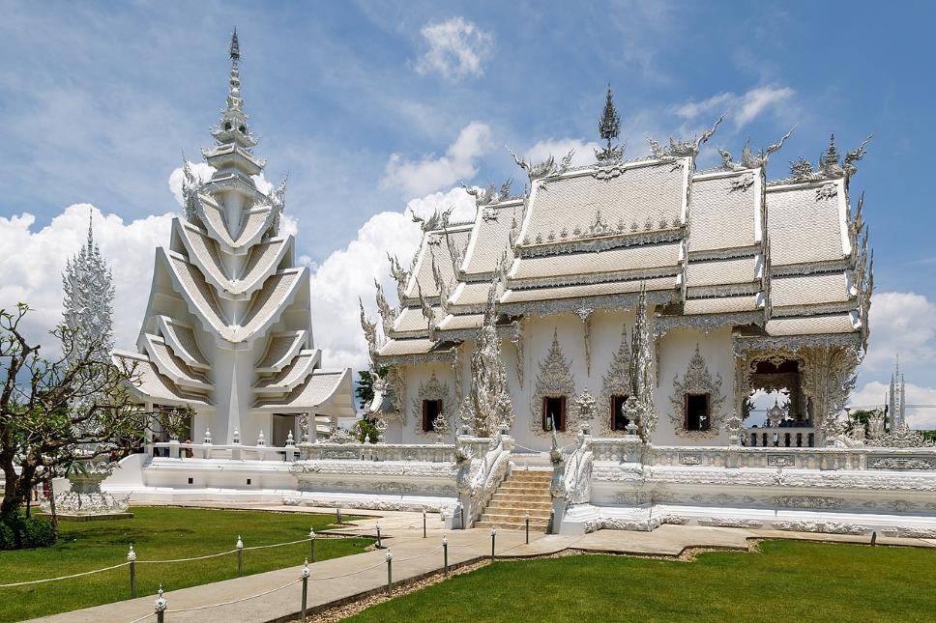
Chiang Rai, Thailand: Wat Rong Khun, also known as "The White Temple"

Slide 18
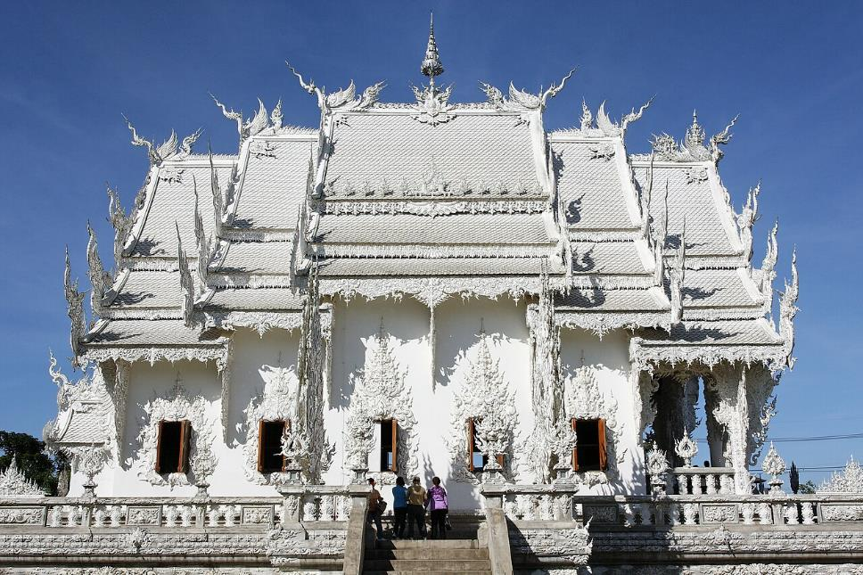
Wat Rong Khun, Chiang Rai, Thaïlande

Slide 19
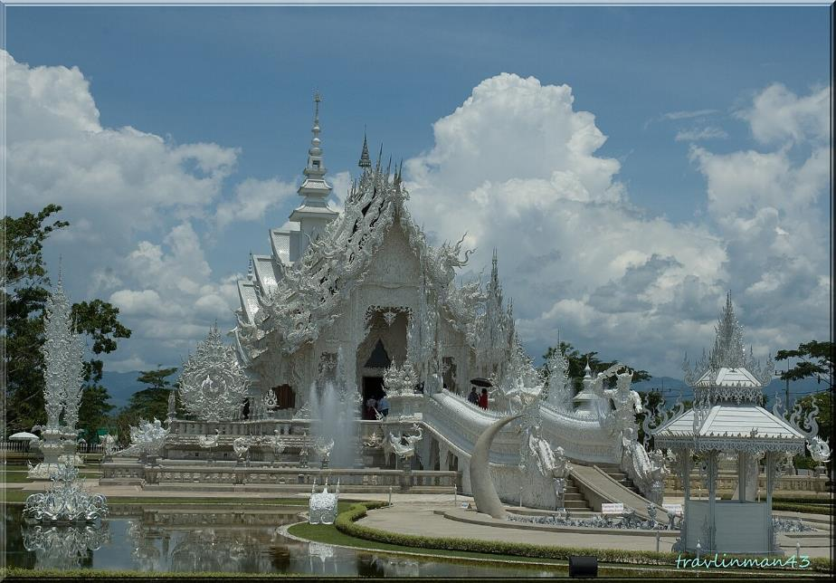
Wat Rong Khun, located just south of Chiang Rai Thailand.

Slide 20
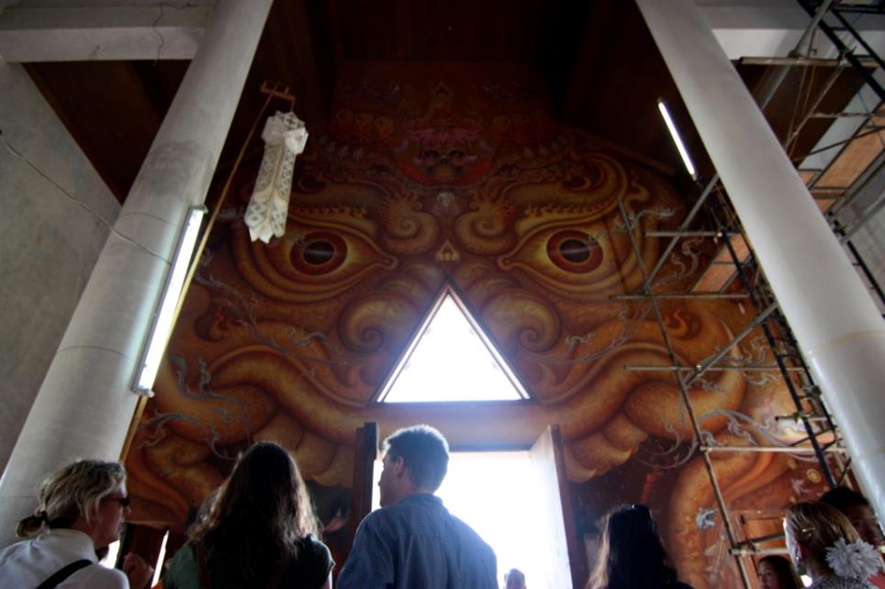
Vue intérieure du temple Wat Rong Khun (le Temple blanc) en Thaïlande. La conception du temple bouddhiste et la peinture à l'intérieur sont de Chalermchai Kositpipat .

Slide 21
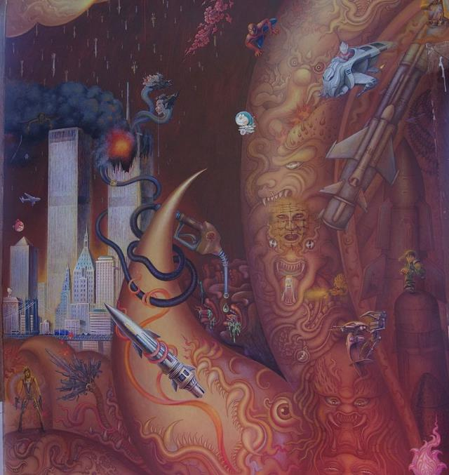
Peinture murale du Wat Rong Khun, Chiang Rai, Thaïlande

Slide 22
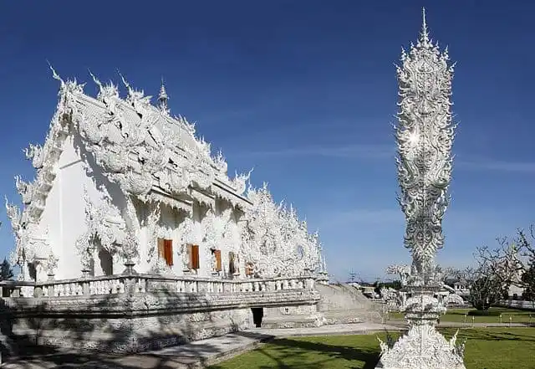
Le 5 mai 2014, le temple blanc a subi de nombreux dégâts à cause d’un tremblement de terre.

Slide 23
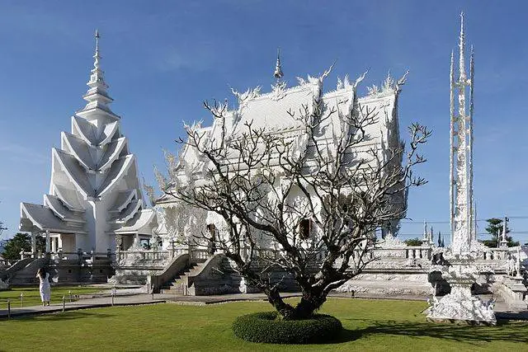
Pour obtenir un temple d’une blancheur éclatante, l’artiste a utilisé des morceaux de miroirs qui ont été incrustés dans l’édifice.

Slide 24
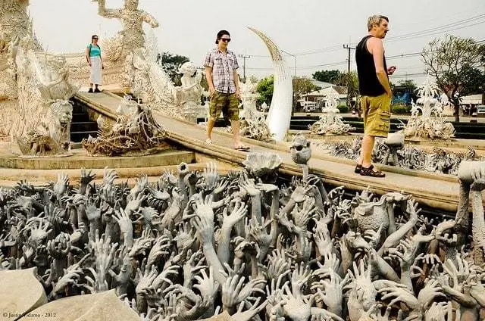
Le temple blanc est atteint en traversant un pont sur un petit lac.
Sous le pont, se trouvent les centaines de mains de ceux qui n’ont pas résisté à la tentation.

Slide 25
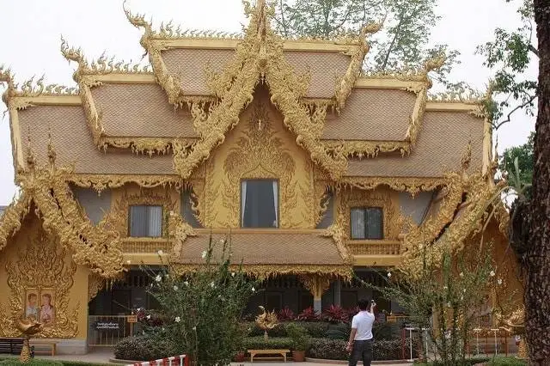
Le bâtiment doré représente le corps, tandis que le temple blanc représente l’esprit.
L’or symbolise la façon dont les gens se concentrent sur les désirs mondains et l’argent.

Slide 26
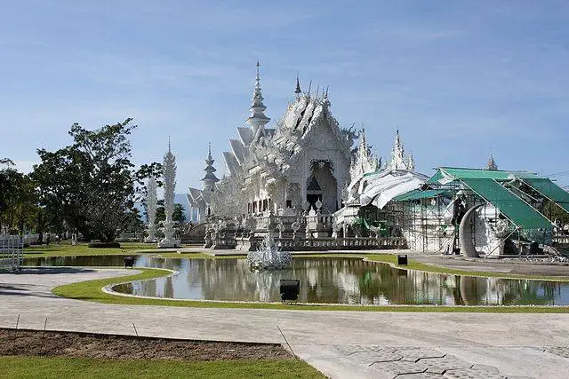

Slide 27
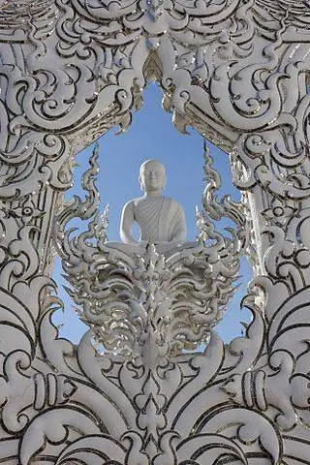

Slide 28
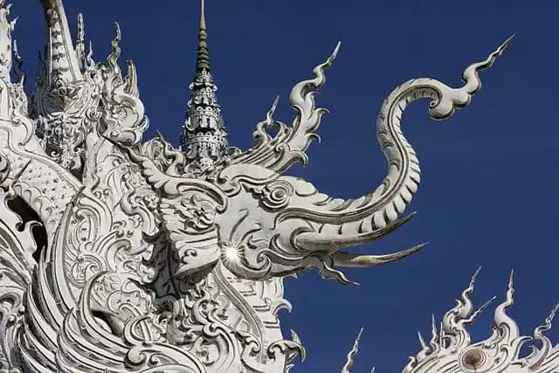

Slide 29
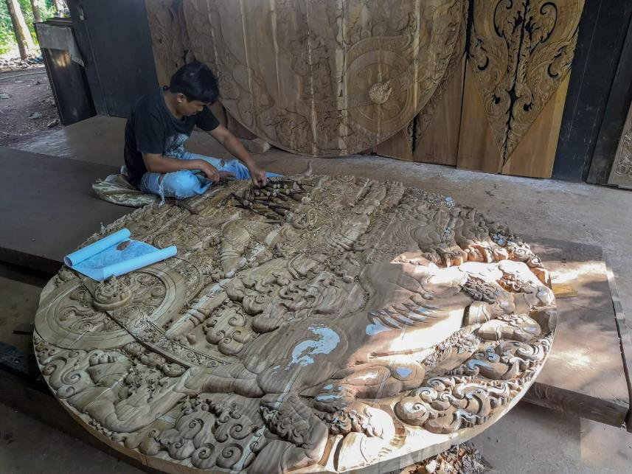
Un sculpteur sur bois dans la zone réservée aux artistes dans les jardins de la Black House.

Slide 30
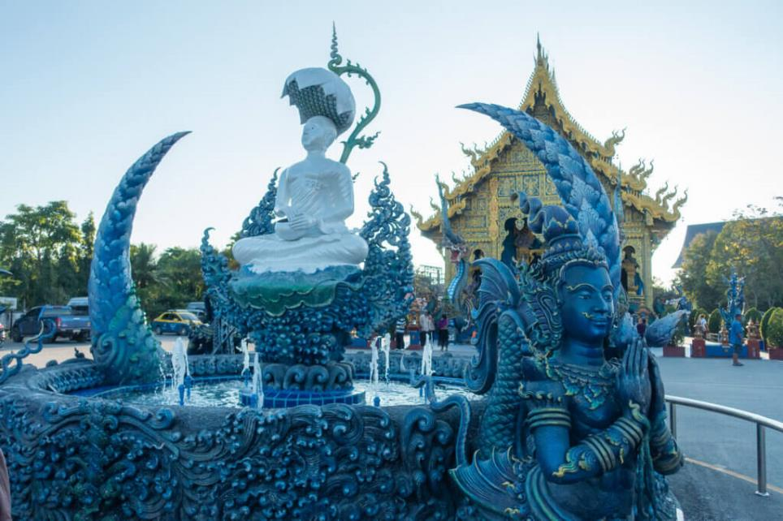
Statue devant le Blue Temple

